Slide 1
两条道路：保罗与所罗门
那美好的仗我已经打过了，当跑的路我已经跑尽了，所信的道我已经守住了。从此以后，有公义的冠冕为我存留，就是按着公义审判的主到了那日要赐给我的；不但赐给我，也赐给凡爱慕祂显现的人（提后四：7-8）

Slide 2
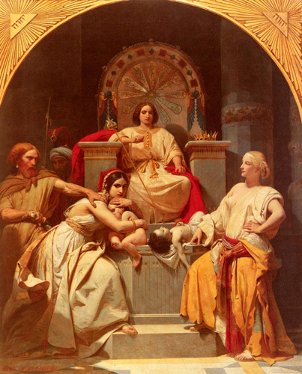
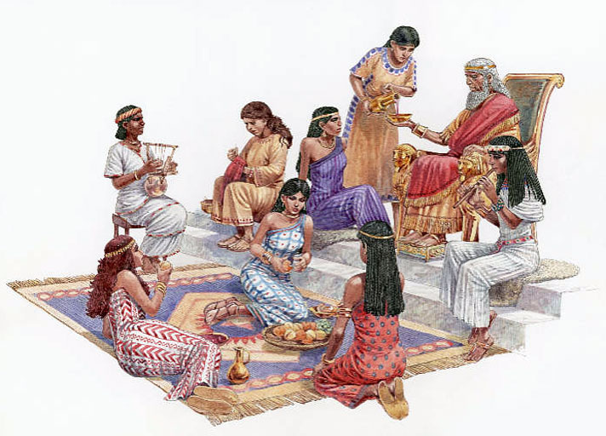
所罗门的一生
年约二十继承做王
向神谦卑祈求智慧
获神赐予广大的心
带领国家登峰造极
娶妻无数荒淫无度
违背神的各样法度
遭神弃绝悲剧收场

Slide 3
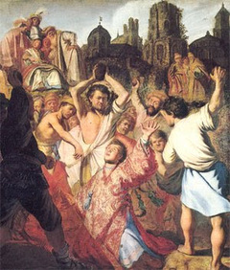
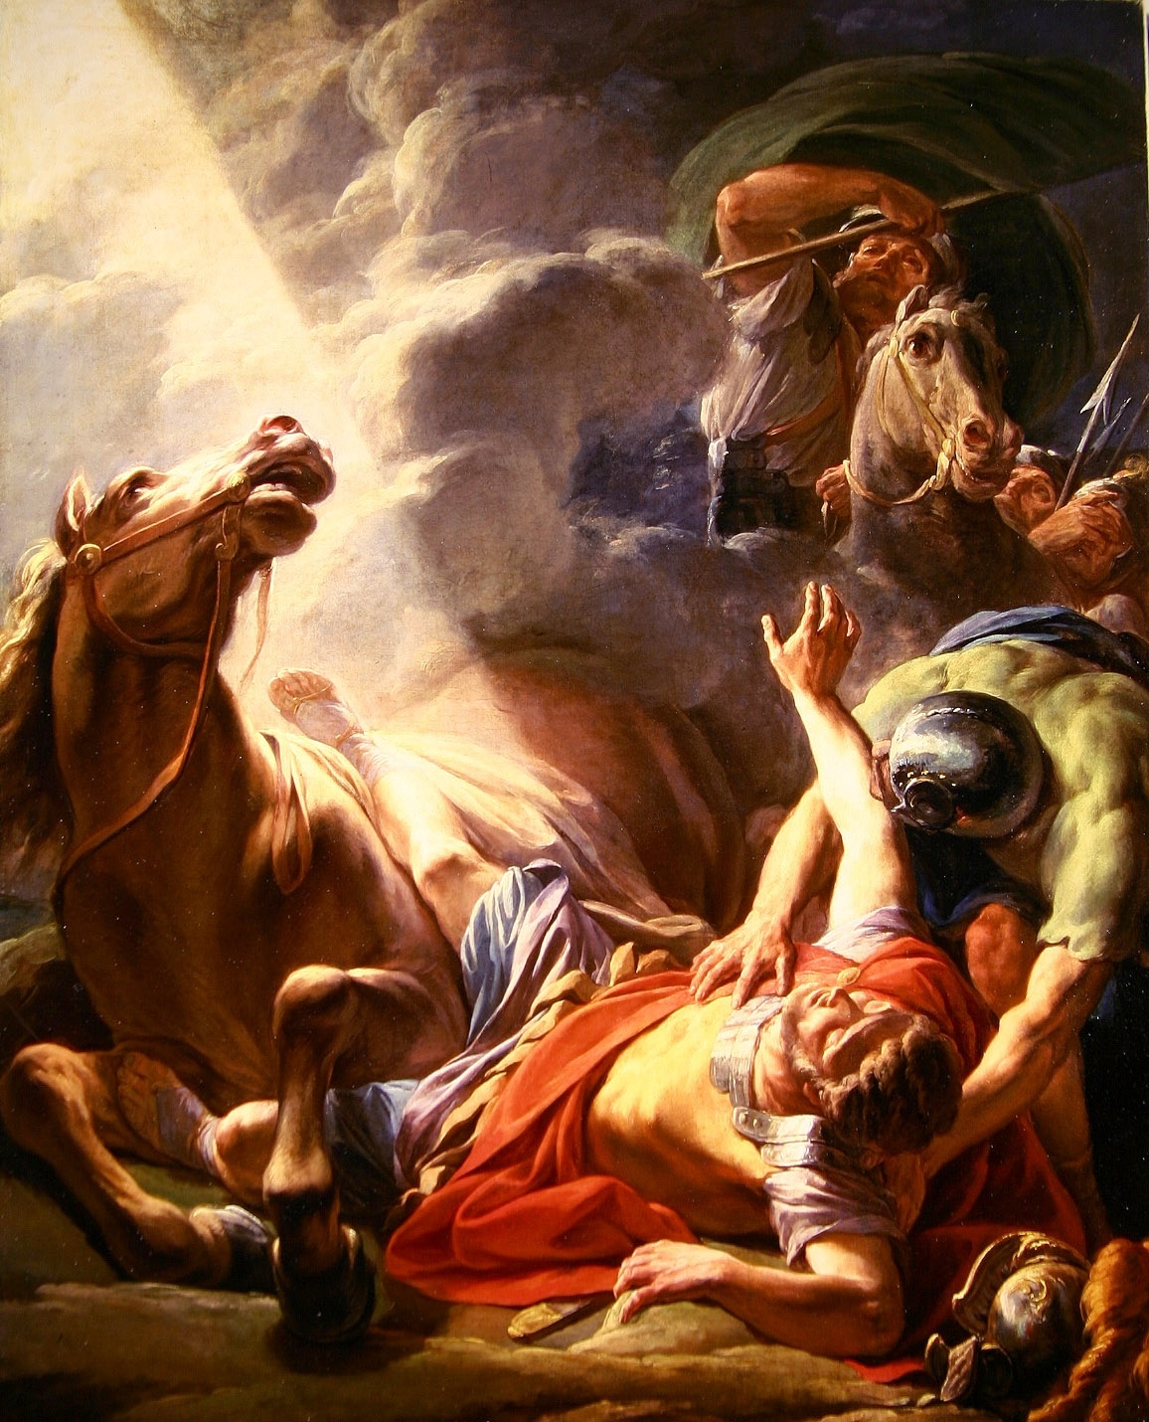
保罗的生平
自少接受优良教育
热心逼迫基督教会
人见人怕恶名远扬
大马士革途中遇主
生命翻转广传福音
遭遇逼迫矢志不渝
植堂著经为神重用

Slide 4
两条道路
所罗门：美好的开端，可悲的收场
保 罗：糟糕的起头，圆满的结局
事情的终局强如事情的起头；存心忍耐的，胜过居心骄傲的。（传七：8）
持守信仰到底是基督徒的目标所在

Slide 5
一.持守信仰的挑战
挑战之一:世界的诱惑
Target的模式
所罗门、亚当和夏娃、富有少年官……
底马：“因为底马贪爱现今的世界，就离弃我往帖撒罗尼迦去了。”（提后四：10）
我们面对的是哪些诱惑？

Slide 6
挑战之二:错误的期盼
大众簇拥耶稣的目的
门徒指望将来的地位
“正如人子来，不是要受人的服侍，乃是要服侍人，并且要舍命，作多人的赎价。”（太廿：28）
我们跟随耶稣的主要目的是什么？

Slide 7
挑战之三:各样的逼迫
政治层面的逼迫
社会层面的逼迫
家庭层面的逼迫
我们预备好了承受这些逼迫吗？
持守信仰挑战重重，如何胜出？

Slide 8
二.持守信仰的要诀
保罗：“那美好的仗我已经打过了，当跑的路我已经跑尽了，所信的道我已经守住了。”（提后四：7）
持守信仰，如同战士投身战役
明白敌人是谁，避免卷入无谓的争斗
了解所处环境，穿起全副军装来面对
抵御逼迫之法

Slide 9
持守信仰，如同运动员参加赛跑
认清目标：所以，我奔跑不像无定向的；我斗拳不像打空气的。（林前九：26）
持之以恒：我们既有这许多的见证人，如同云彩围着我们，就当放下各样的重担，脱去容易缠累我们的罪，存心忍耐，奔那摆在我们前头的路程，仰望为我们信心创始成终的耶稣。（来十二：1-2）
战胜诱惑之途

Slide 10
持守信仰，如同卫士把守关隘
辨明真理：你们要谨慎，恐怕有人用他的理学和虚空的妄言，不照着基督，乃照着人间的遗传和世上的小学就把你们掳去。（西二：8）
分享信仰：务要传道，无论得时不得时总要专心，并用百般的忍耐、各样的教训责备人、警戒人、劝勉人。（提后四：2）
纠正期盼之道

Slide 11
总 结
持守信仰，挑战重重
世界的诱惑、错误的期盼、各样的逼迫
持守信仰，要诀所在
奋勇争战、努力赛跑、谨慎把守
从此以后，有公义的冠冕为我存留，就是按着公义审判的主到了那日要赐给我的；不但赐给我，也赐给凡爱慕祂显现的人（提后四：8）

